Slide 1
Синдром эмоционального выгорания у медицинских работников
«Светя другим, сгораю сам»
(Ван Туль-Пси ,17в.)
Юлия Михайловна Деревенчук
медицинский психолог ГБУЗ ТО «Центр профилактики и борьбы со СПИД»

Slide 2
Синдром эмоционального выгорания или СЭВ
Синдром эмоционального выгорания (durn -out) представляет собой состояние эмоционального, психического, физического истощения, развивающегося как результат хронического неразрешенного стресса на рабочем месте. Развитие данного симптома характерно для альтруистических профессий, где доминирует забота о людях.

Slide 3
СЭВ у медицинских работников
Одно из первых мест по риску возникновения СЭВ занимают профессии врачей и медицинских сестер. Условия деятельности врачей и медицинских сестер нередко становятся причиной возникновения СЭВ. Их рабочий день- это теснейшее общение с людьми, к тому же больными, требующими неусыпной заботы и внимания. Сталкиваясь в основном с негативными эмоциями, врач и медсестра невольно вовлекаются в них, в силу чего начинают сами испытывать повышенное эмоциональное напряжение.

Slide 4
Распространенность СЭВ
Чаще других подвержены формированию СЭВ категории медицинских работников, которые осуществляют уход за тяжелыми больными с онкологическими заболеваниями, ВИЧ/СПИДом, в ожоговых и реанимационных отделениях. Сотрудники "тяжелых" отделений постоянно испытывают состояние хронического стресса в связи с негативными психическими переживаниями, интенсивными межличностными взаимодействиями, напряженностью и сложностью труда и пр. А в результате постепенно формирующегося СЭВ возникают психическая и физическая усталость, безразличие к работе, снижается качество оказания медицинской помощи, порождается негативное и даже циничное отношение к пациентам.

Slide 5
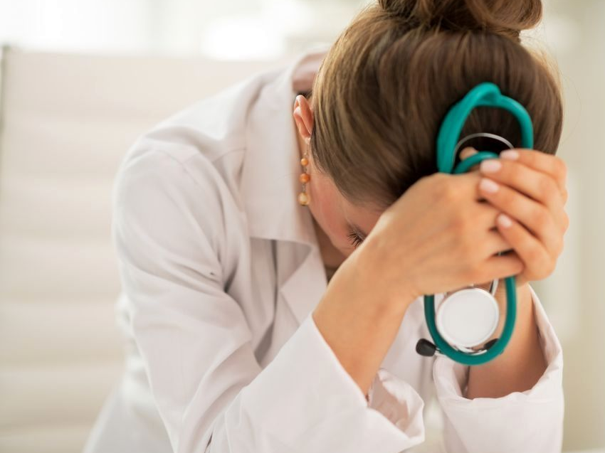
Основные факторы
К основным факторам способствующим выгоранию относятся: высокая рабочая нагрузка; отсутствие или недостаток социальной поддержки со стороны коллег и руководства; высокая степень неопределенности в оценке выполняемой работы; невозможность влиять на принятие решений; двусмысленные, неоднозначные требования к работе; постоянный риск штрафных санкций; однообразная, монотонная и бесперспективная деятельность; необходимость внешне проявлять эмоции, не соответствующие реалиям; отсутствие выходных, отпусков и интересов вне работы.

Slide 6
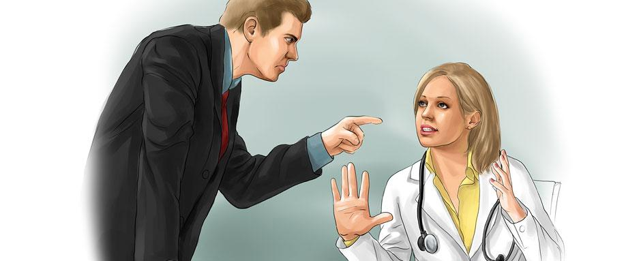
Причины возникновения
Профессиональное выгорание возникает в результате внутреннего накапливания отрицательных эмоций без соответствующей «разрядки» или «освобождения» от них.

Slide 7
Основные симптомы СЭВ
Ухудшение отношений с коллегами и родственниками;
Нарастающий негативизм по отношению к пациентам ( коллегам);
Злоупотребление алкоголем, никотином, кофеином;
Утрата чувства юмора , постоянное чувство неудачи и вины;
Повышенная раздражительность – и на работе, и дома;
Упорное желание переменить род занятий;
То и дело возникающая рассеянность;
Нарушение сна;
Обостренная восприимчивость к инфекционным заболеваниям;
Повышенная утомляемость, чувство усталости на протяжении всего рабочего дня.

Slide 8
Стадии развития СЭВ
Нарастание синдрома проходит через
5 стадий развития:
Стресс и волнение присутствует в жизни каждого человека, однако на первом этапе энергии хватает, чтобы продолжать делать свое ело.
Со временем появляются первые симптомы: ухудшается сон, снижается работоспособность.
Усугубление ситуации провоцирует медлительность в работе, что вынуждает человека тратить на нее больше времени, задерживаться допоздна или даже брать часть домой.
Возникает ощущение постоянной усталости, которое сказывается на физическом здоровье: появляются болезни, связанные со снижением иммунитета. Кроме того, нарастают негативные эмоциональные проявления – недовольство собой, несдержанность в общении с окружающими, повышается число конфликтов.
В результате возникает психическая нестабильность, когда человек перестает радоваться чему-либо, постоянно чувствует упадок сил и прилагает значительные усилия, чтобы продолжать заниматься своей работой. Появляется ощущение глубокой депрессии и отсутствие желания выходить из нее.

Slide 9
Внимание
Если быть внимательным к себе, уже на второй стадии можно понять свое состояние и постараться изменить что-то, чтобы не допустить развития серьезной проблемы. Истощение сказывается на всех сферах жизни, ухудшает ее качество и провоцирует остановку в развитии и росте.

Slide 10
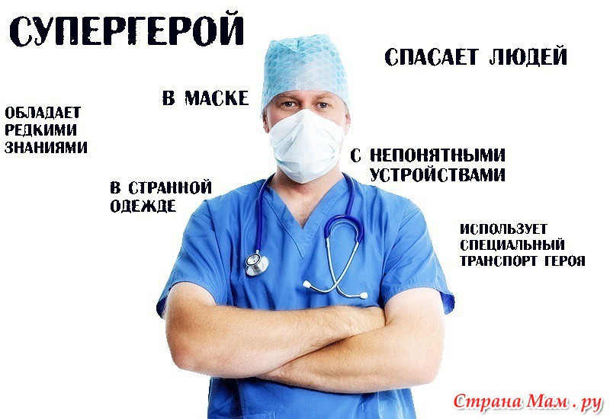
Предупреждение СЭВ
Говоря о профилактике выгорания у медиков, следует рекомендовать каждому из нас стать своим собственным высококвалифицированным специалистом по устранению стресса. Необходимо научиться переустанавливать приоритеты и думать об изменении образа жизни, внося перемены в нашу повседневную рутину. Принимая на себя ответственность за характер переживания стресса, вы начинаете обретать контроль над собой и при этом душевно переходите из положения жертвы к состоянию уцелевшего. Мы можем начать с того, чтобы снова зажечь в себе установку на то, что наша работа может и должна доставлять удовольствие и возрождать нас, развивать наши личные ресурсы.

Slide 11
Профилактика СЭВ
Чтобы избежать синдрома эмоционального выгорания:
Старайтесь рассчитывать, обдуманно распределять все свои нагрузки;
Учитесь переключаться с одного вида деятельности на другой;
Проще относитесь к конфликтам на работе;
Как ни странно это звучит - не пытайтесь всегда и во всем быть лучшими.

Slide 12
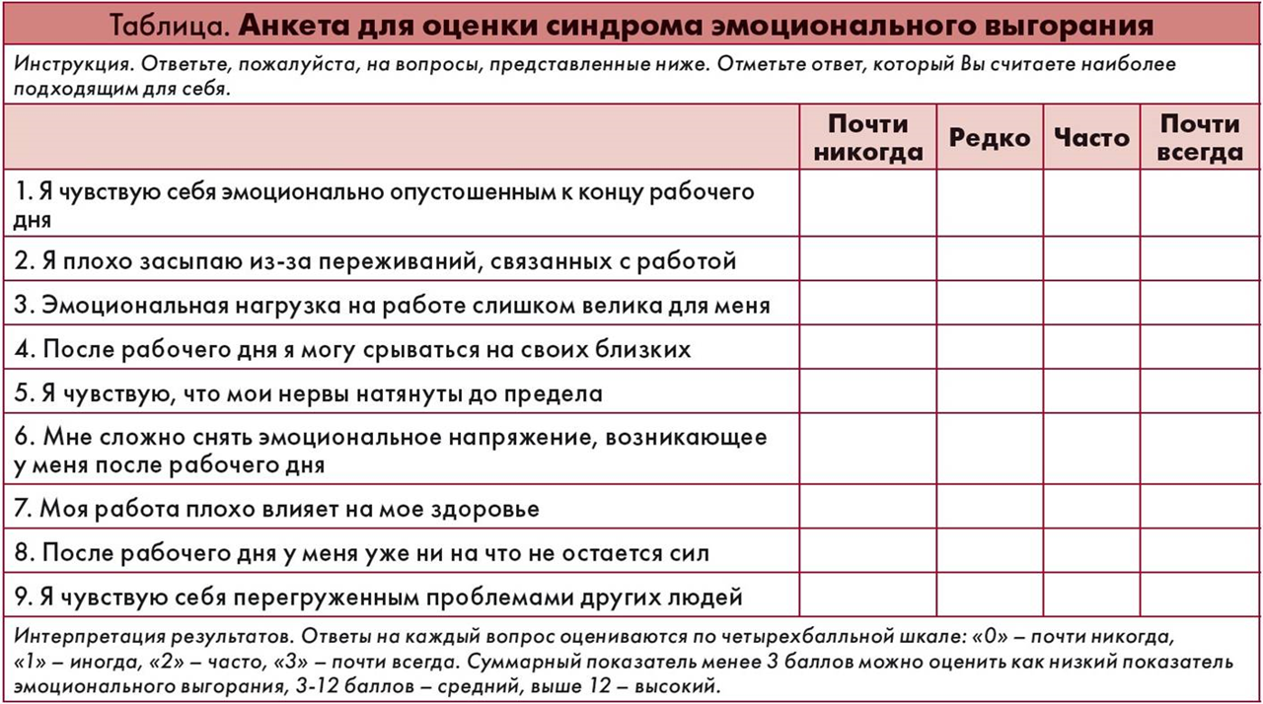

Slide 13
Что же делать,если обнаружились симптомы эмоционального выгорания?

Slide 14
Для начала не паникуйте.
Признайте у себя наличие этих симптомов.
Успокойтесь и примите на себя ответственность за свои эмоции и психическое состояние
Общение. Поговорите с коллегами/друзьями/родными о своем самочувствии.
Начните действовать, применяя методики психорегуляции и сброса напряжения(медитация, спорт, йога, активный отдых, общение, отпуск с работы, массажные процедуры, любое ваше хобби которое доставляет вам удовольствие)

Slide 15
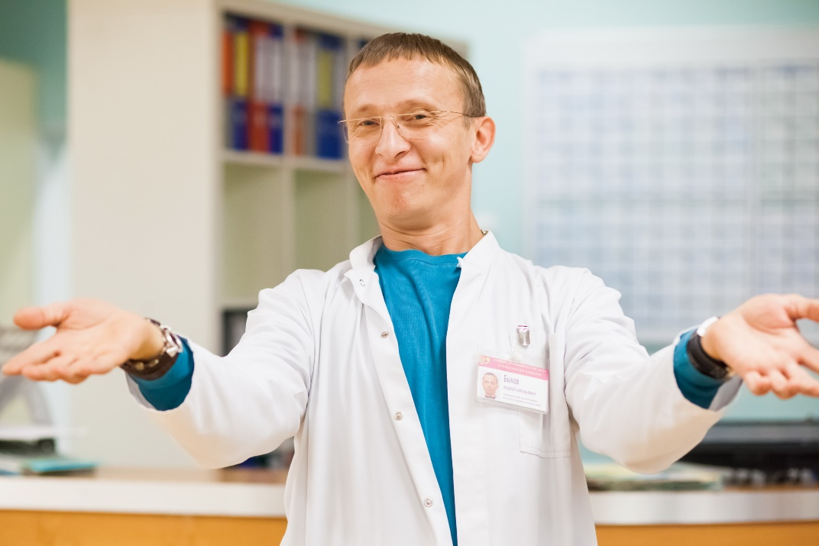
Помните!
Работа - всего лишь часть жизни. Знание того, что СЭВ фактически является не только и не столько вашей проблемой, сколько проблемой профессии, должно помочь адекватно отнестись к появлению его симптомов и своевременно попытаться внести коррективы в свою жизнь.
Помните, что помощь психолога лучше, чем самостоятельный выход из сложившейся ситуации.

